Slide 1
Obecně prospěšná společnost Asistence rozpouští vnitřní a vnější bariéry v životě lidí s postižením.

Slide 2
Poskytujeme služby:
Osobní asistenci
Sociální rehabilitaci
Dobrovolnický program
Ergoterapii
Program pro rodiče

Slide 3
Kdo jsou naši klienti?
lidé s fyzickým postižením
lidé s kombinovaným postižením
ve věku 16 až 64 let

Slide 4
https://youtu.be/7Kh9WoA0-ME

Slide 5
Základní etické principy v Asistenci aneb osobní asistent respektuje:
klientovu důstojnost, jedinečnost
jeho soukromí a intimitu, životní styl
klientovu vůli, jeho rozhodnutí
podporuje informovanou volbu

Slide 6
Informovaná volba
Někteří klienti neměli v životě prostor pro rozhodování.
Cílem je, aby se klient naučil volit dle sebe a převzít za své rozhodnutí odpovědnost.
Asistent nabídne možnosti, přiblíží okolnosti.
Asistent klienta nepřesvědčuje, konečné rozhodnutí je na klientovi.
Asistent nikdy neupřednostňuje zájem svůj někoho jiného

Slide 7
A kdo budou vaši klienti?
s KÝM budete pracovat a KDE

Slide 8
Zákon č. 108/2006 Sb. o sociálních službách
rozděluje základní druhy a formy soc.služeb:
sociální poradenství
služby sociální péče
služby sociální prevence
Notes:
doptat se, zda znají nějaké příklady? kam asi spadá SR?
Příklady sociálního poradenství:základní dává každá sociální služba, odborné dává poradny (manželská, občanská, poradny pro oszp, pro oběti trestných činů a domácího násilí, práce s osobami, jejichž způsob života může vést ke konfliktu se společností,..
Služby sociální péče: osobní asistence, pečovatelská služba (rozdíl mezi nimi je místo poskytování), odlehčovací služby, centra denních služeb, denní stacionáře, domovy pro seniory, domovy se zvláštním režimem, chráněné bydlení..
Služby sociální prevence: ranná péče, telefonická krizová pomoc, azylové domy, kontaktní centra, nízkoprahová denní centra, noclehárny, terapeutické komunity, terénní programy, centra duševního zdraví,..

Slide 9
Sociální rehabilitace
Posláním této služby je umožnit našim klientům začlenit se do života v běžné společnosti a komunitě. Jedná se především o podporu v následujících oblastech, aby lidé mohli:
samostatně bydlet
najít soukromé asistenty pro poskytování osobní asistence,
navazovat a udržovat běžné vztahy ve společnosti a mít pocit, že do ní patří
vyjadřovat vlastní názory a obhájit své zájmy,
žít svůj život, ve své domácnosti a společnosti.
Notes:
Popsat tým SR v Asistenci: 4 konzultanti, 2 case manageři, vedoucí, 3 asistenci nácviku, program pro rodiče
Přiblížit programy a jakou podporu v nich klienti dostávají, děláme skupinovky kde klienti zažívají pozitivní i negativní zkušenosti,

Slide 10
Sociální rehabilitace
Podpora klientů probíhá formou osobních
i distančních konzultací a přímé podpory
v terénu, dále formou skupinových, nebo pobytových aktivit.
Umožňuje klientům sebepoznání a zisk pozitivních i negativních zkušeností.
Zohledňuje celkovou situaci člověka, posiluje jejich silné stránky.
Pomáhá zachovat, nebo rozvíjet samostatnost a soběstačnost v maximální možné míře.

Slide 11
Ergoterapie
Rehabilitační profese, která usiluje o co nejvyšší soběstačnost
člověka.
nácvik všedních denních činností
nácvik pracovních činností
poradenství ohledně kompenzačních pomůcek a úprav prostředí
trénink kognitivních funkcí

Slide 12
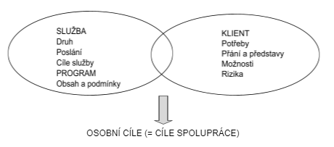
Práce s motivací

Slide 13
PZČ
Plánování zaměřené na člověka (Person Centered Planning – PCP) je metoda, která napomáhá začleňování lidí s postižením či znevýhodněním do běžného života. Využívá celou řadu nástrojů i grafickou facilitaci.
Je založena na myšlence, že každý člověk může být pro svět užitečný a je tedy nasnadě podat mu pomocnou ruku a podpořit ho při seberealizaci a aktivním zapojení do života ve společnosti.
Průkopník metody John O’Brien označuje Plánování jako cestu, při níž se ptáme, jak se tento člověk může v normálním životě projevovat jako dobrý přítel a přínosný občan.
Plánování zohledňuje význam hlasu člověka bez ohledu na charakter jeho postižení. Podporuje samostatné a informované rozhodování. Klade velký důraz na to, co je pro člověka důležité a jaká je jeho představa o životě. Zohledňuje zdraví a bezpečí a podporuje v naslouchání a respektování člověka i jeho rodiny a blízkých.

Slide 14
Klíčovými principy plánování zaměřeného na člověka je:
hledání silných stránek, nadání a dovedností člověka v kontextu komunity
posilování hlasu člověka a jeho blízkých
mapování historie
hodnocení současnosti a definování potřebných změn do budoucna.
Plánování zaměřené na člověka může vést k velkým změnám nejen v životě člověka, ale i organizace a celého systému sociálních služeb.
Je proto nástrojem vhodným zejména pro transformaci ústavní péče.

Slide 15
Nástroje jsou zaměřené:
1. na poznávání sebe samého
Moje sny
Moje silné stránky
Profil
Co je pro mě důležité
Co funguje x nefunguje
4+1 otázka

Slide 16
Moje sny

Slide 18
Moje silné stránky

Slide 19
Profil na jednu stránku

Slide 21
Co je pro mě důležité

Slide 24
Nástroje jsou zaměřené:
na poznávání sebe samého
na mapování okolí:
Kruh vztahů
Moje místa
Cesta
Mapa

Slide 28
Cesta

Slide 30
Mapa

Slide 32
IP
Individuální plánování je nástrojem, který slouží k tomu, aby byl obsah a průběh služby, dojednává se s každým klientem tak:
aby byla služba poskytovaná na míru jeho potřebám, možnostem, přáním, představám a sociální situaci,
aby vedla k naplňování jeho osobních cílů, a zároveň
aby klient měl v maximální možné míře pod kontrolou svůj život.
Výstupem dojednávání je záznam v podobě individuálního plánu, který obsahuje :
formulaci osobního cíle nebo cílů, resp. cílů spolupráce v rámci poskytované služby, resp. programu - „s čím bude služba klientovi pomáhat, co mu umožní, k čemu bude služba vést“, a
konkrétní podobu této spolupráce i poskytované služby - jakým způsobem bude podpora poskytována, aby klient mohl žít život, který si zvolil.

Slide 33
Hlavním výstupem individuálního plánování však není vyplněný formulář individuálního plánu v systému, ale podpora přizpůsobená potřebám, přáním a představám klienta.
Individuální plánování je základem všeho, co ve službě s klientem děláme, abychom mu pomohli řešit jeho nepříznivou sociální situaci.

Slide 34
Individuální plán
VÝCHOZÍ SITUACE (mapování - popis aktuální situace klienta, co se zkusilo, jaké má klient představy a očekávání + možná rizika):
DOMLUVA SPOLUPRÁCE:
CÍL:
KROKY (co, kdo, do kdy):
Termín revize:

Slide 35
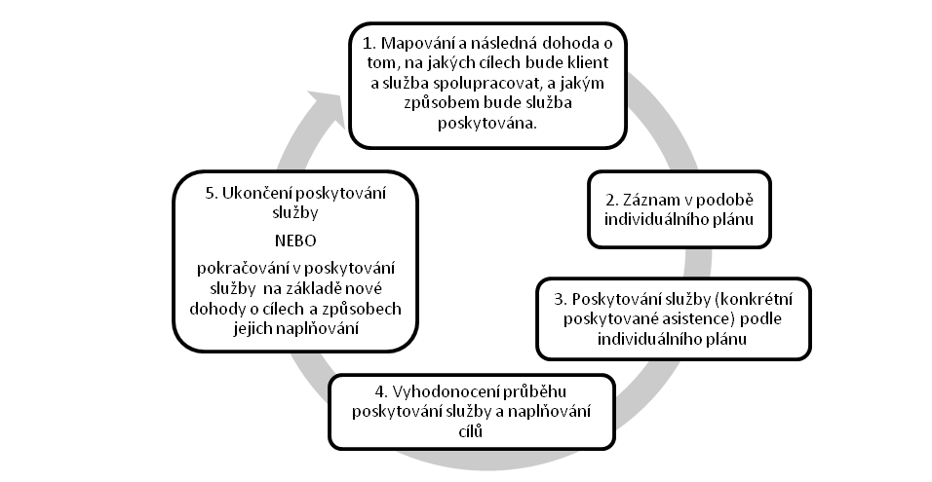
Individuální plánování

Slide 36
Mapování potřeb a situace klienta
Způsob zjišťování informací
Informace potřebné pro individuální plánování (ale také pak pro zhodnocení) zjišťuje klíčový pracovník primárně rozhovorem. Jako podklad nebo doplněk k rozhovoru může využít různé nástroje pro mapování (např. PZČ, nebo různé podklady - formuláře, které si organizace interně vytváří)
Pokud není možné vést rozhovor běžným způsobem z důvodu snížených komunikačních nebo jiných schopností a dovedností klienta, využívá klíčový pracovník vizuální pomůcky (písemné materiály v easy to read podobě doplněné jednoduchými piktogramy, fotografiemi atp.) nebo jiné způsoby komunikace (tlumočníka do znakové řeči apod.).
Dalším zdrojem informací může být pozorování, ke kterému dochází v průběhu schůzek a konzultací, případně při probíhajících asistencích třeba v terénu. Informace mohou podávat v rozhovorech i blízké nebo jiné referující osoby (rodiče, opatrovníci, pracovníci jiné služby atp.). V tomto případě klade klíčový pracovník důraz především na to, co chce a potřebuje klient, a to i v případě, že klient nekomunikuje běžným způsobem a vyjadřuje své potřeby převážné neverbálně (projevy v chování).
Stanovení osobního cíle
Postupy naplňování cílů
Termínování individuálního plánu
Realizace služby

Slide 37
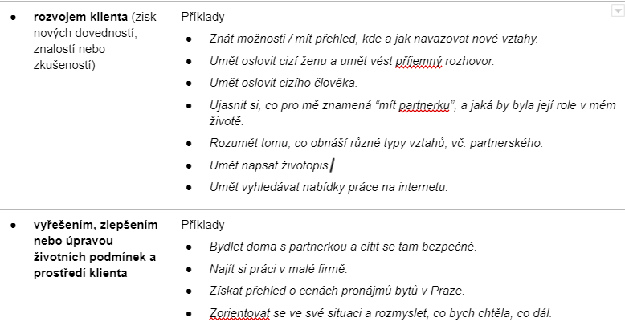
2) Stanovení osobního cíle
Osobní cíl musí být dostatečně:
konkrétní (aby obě strany dobře rozuměly tomu, k čemu má služba vést) a
měřitelný (abychom byli schopni rozpoznat, zda byl cíl naplněn).

Slide 38
3) Postupy naplňování cílů
Každý cíl se rozkrokuje: rozdělí se na menší části, které dohromady pomohou dosáhnout cíle. Krokuje se pro přehlednost i praktičnost, lze určovat priority a také odpovědnost dělit mezi více osob.
4) Termínování individuálního plánu
Je potřeba, aby se průběžně plnění cíle vyhodnocovalo. Dosáhneme tím zpětné vazby, která může napomoci cíl změnit, nebo upravit některé kroky pro snažší plnění.

Slide 39
5) Realizace služby
Podpora, která vychází z přání a možností klienta.
Nechceme po něm nemožné nebo nedosažitelné.
Díváme se na věc reálně, neslibujeme ani nezaručujeme úspěch.
Může se stát, že se cíle nikdy nedosáhne, což nebereme jako prohru. I prožití a zkušenost je forma sociální práce.

Slide 40
www.asistence.org
Děkujeme za pozornost.

